Slide 1
Подготовила: Горшкова Дина Васильевна воспитатель МАДОУ №16 г.Екатеринбург
МОЕ ПРИЗВАНИЕ –
ВОСПИТАТЕЛЬ!.

Slide 2
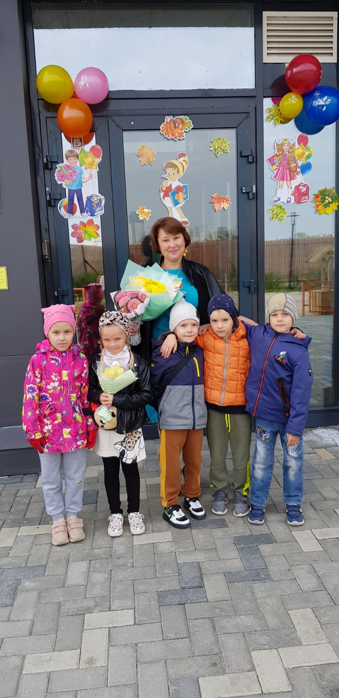
«Если вы удачно выберете труд и вложите в него свою душу, то счастье само отыщет вас». К. Д. Ушинский.

Slide 3
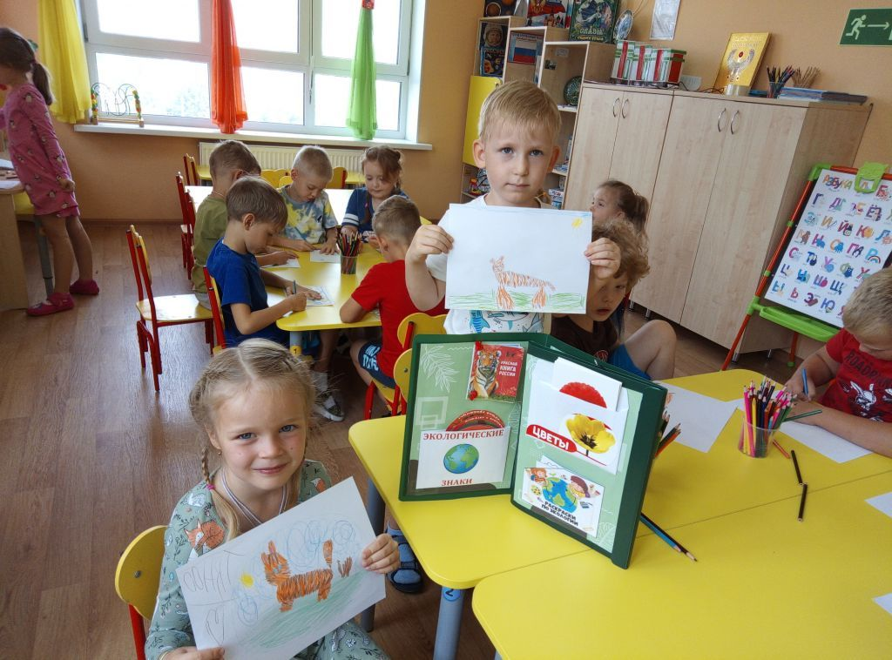
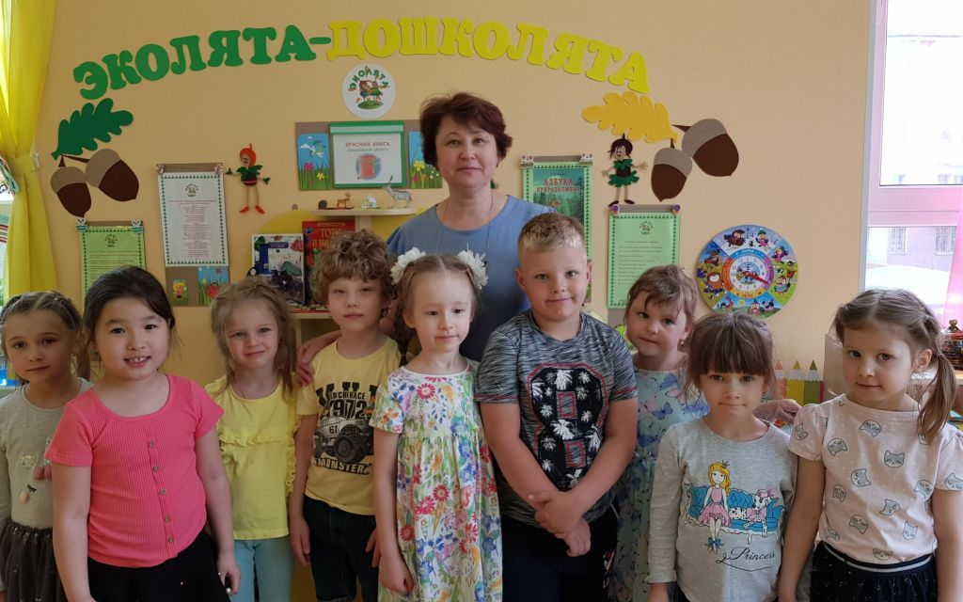
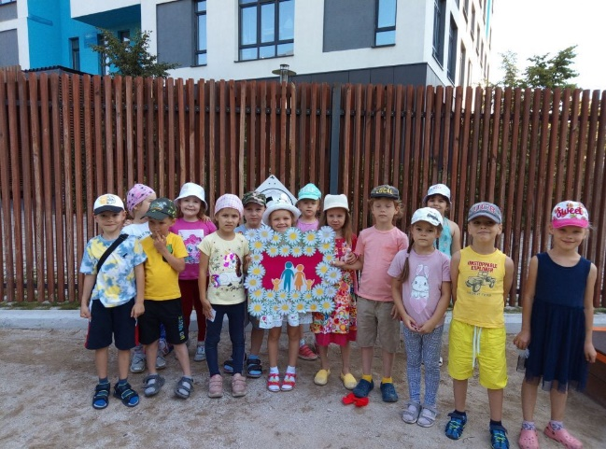
20 лет я посвятила трудной, но безумно интересной профессии. Самая лучшая профессия на земле - быть "волшебником". Если помочь ребенку и разбудить в нем волшебника - тогда и его жизнь и жизнь окружающих его людей изменится: малышу не захочется быть жестоким, он будет стараться никого не обижать, а наоборот, ему захочется творить добро, его сердце откроется миру..

Slide 4
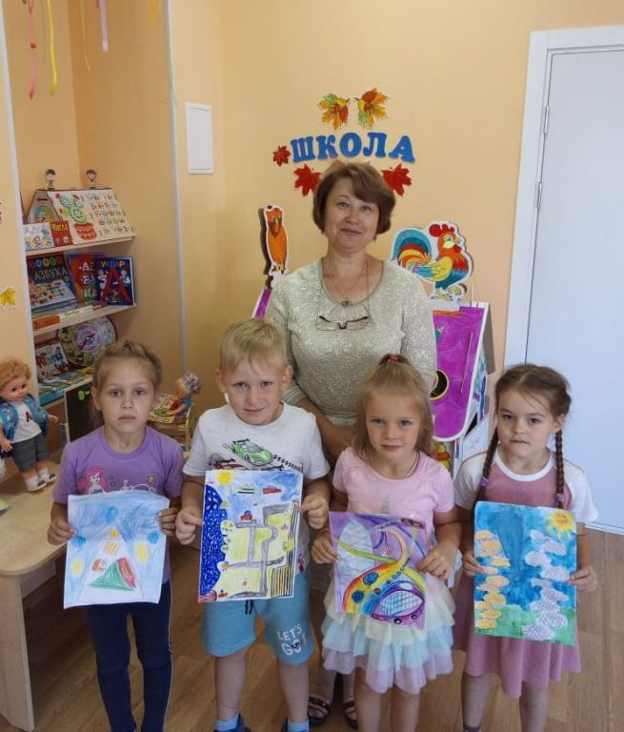
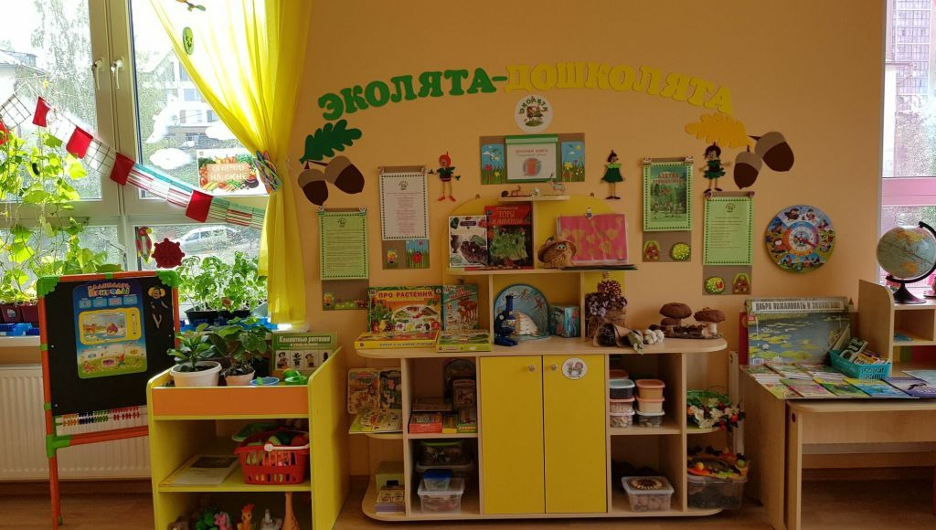
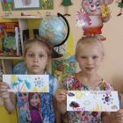
Моя профессия – это возможность окунуться в атмосферу непосредственности. Каждый день я стремлюсь передать ребенку свою любовь и знания. И чудо происходит! Оно происходит каждый день, потому что я работаю по зову сердца. Наш замечательный детский сад , в котором живет её Величество Игра, а воспитатели работают по призванию. Быть воспитателем, на мой взгляд, очень трудно, интересно и ответственно

Slide 5
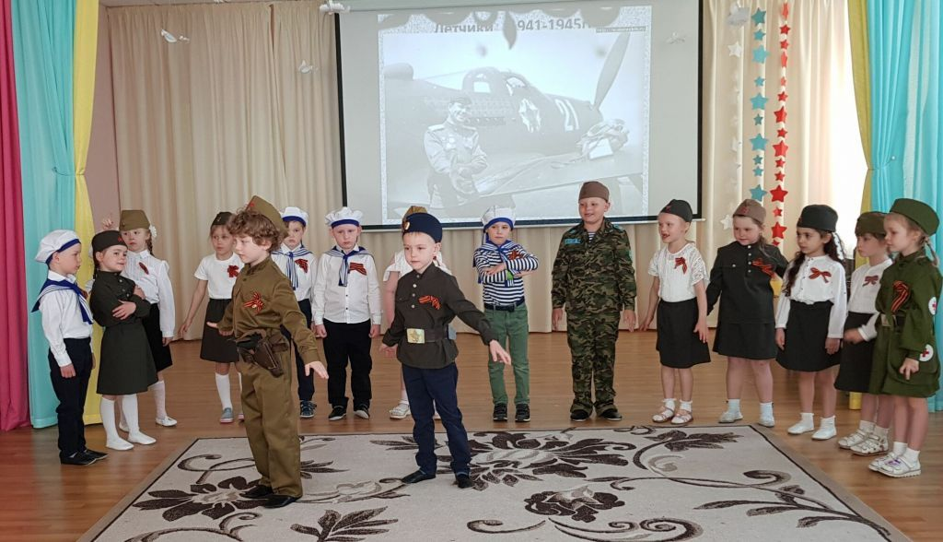
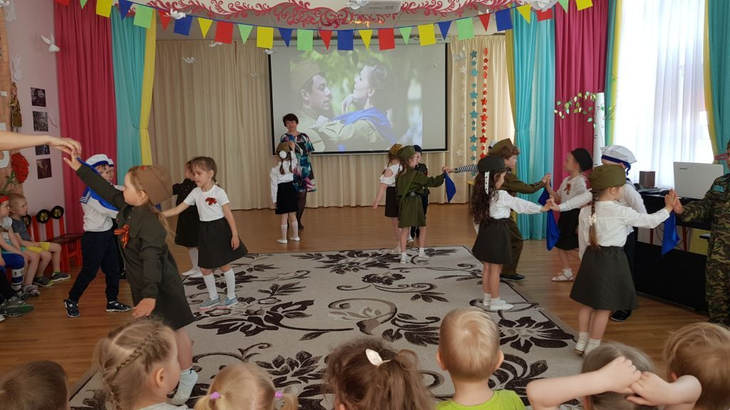
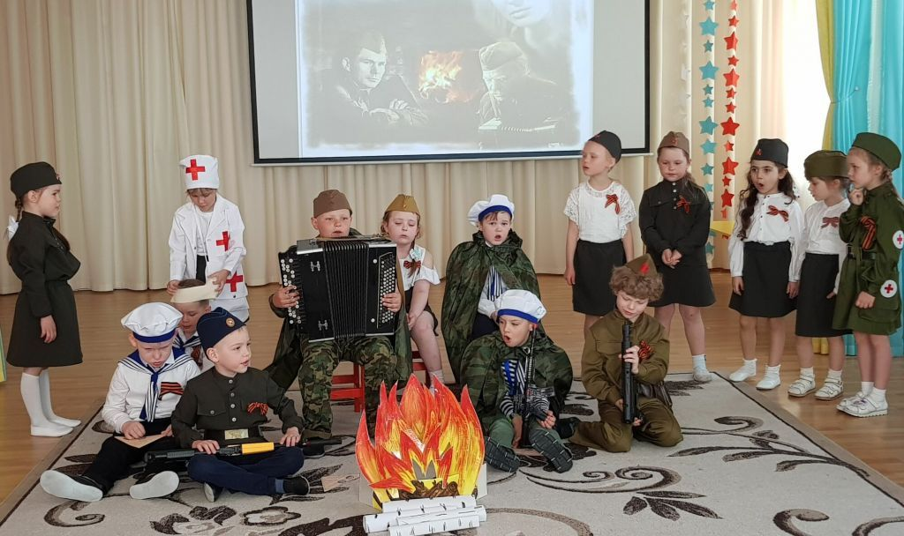
Вместе с детьми мы, педагоги, переживаем массу увлекательных событий и путешествий. Справившись с очередным заданием, или встречая необычного гостя, радуемся вместе с детьми и я не устаю удивляться, как вспыхивают огоньки в детских глазах, когда они слушают сказку, открытости, способностям к творчеству у воспитанников.

Slide 6
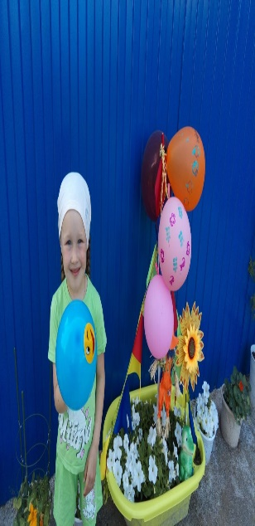
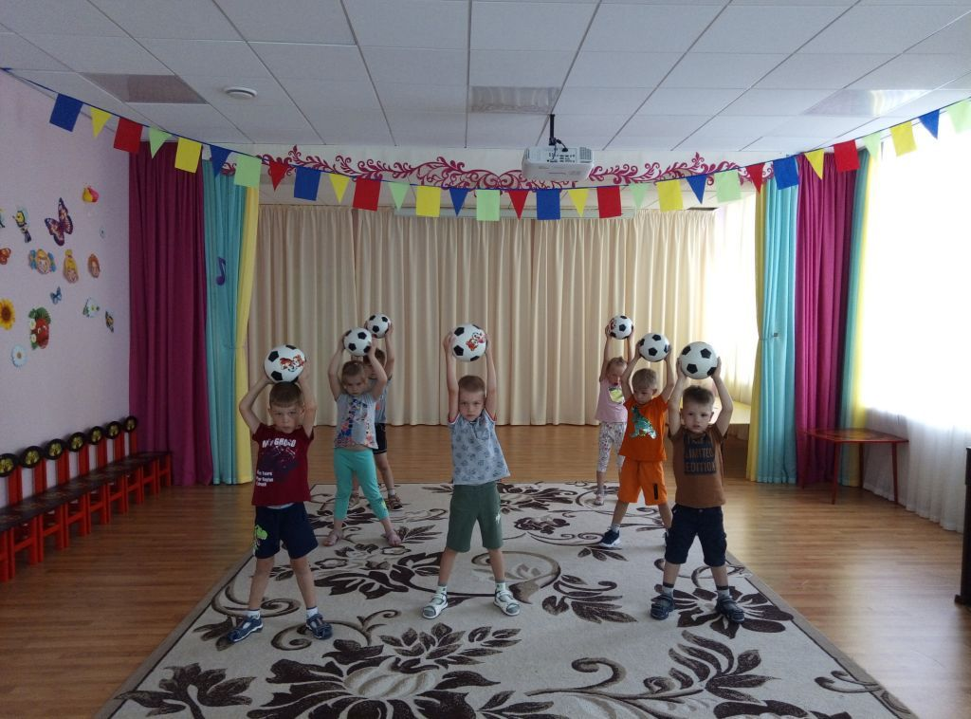
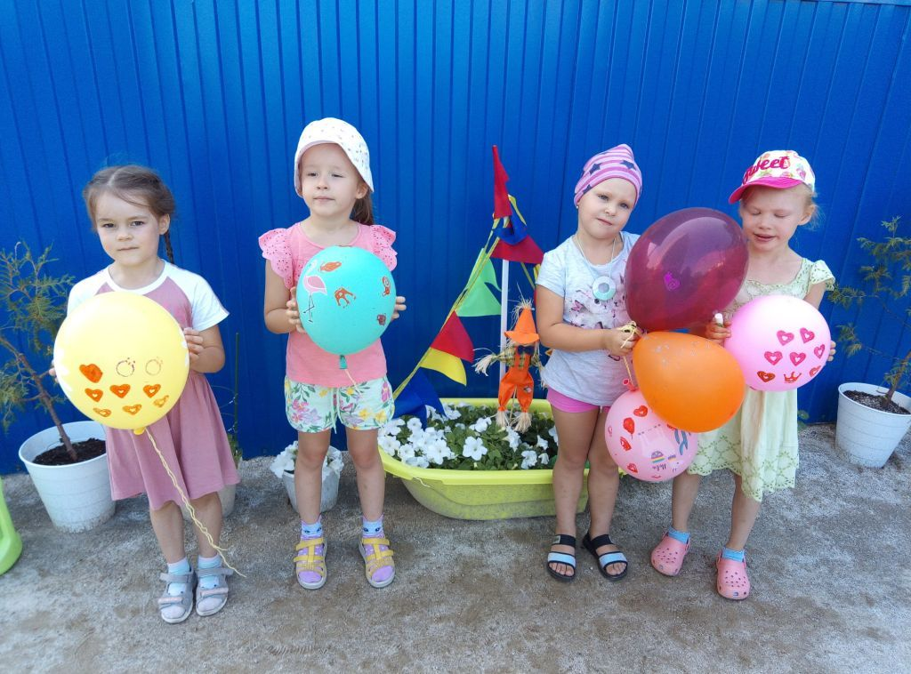
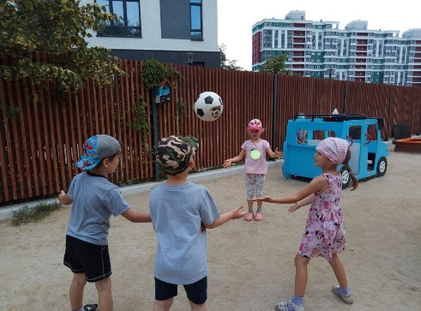
Я - воспитатель и этим горжусь, Что вместе с детьми жить на свете учусь! Да, я – актриса несчетных ролей, Но главная роль – заменять матерей!

Slide 7
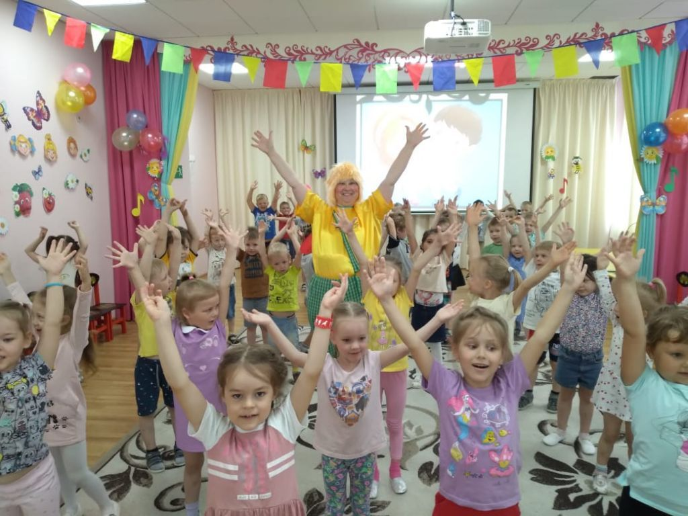
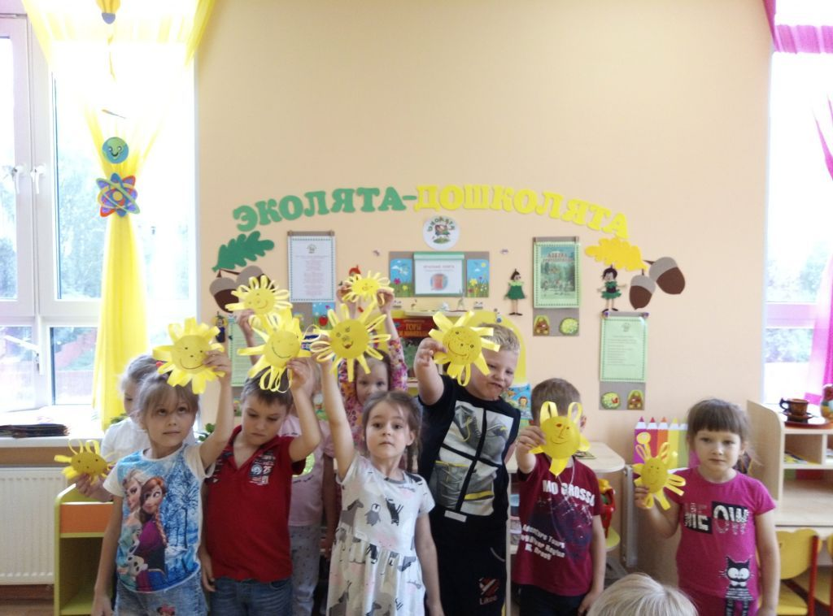
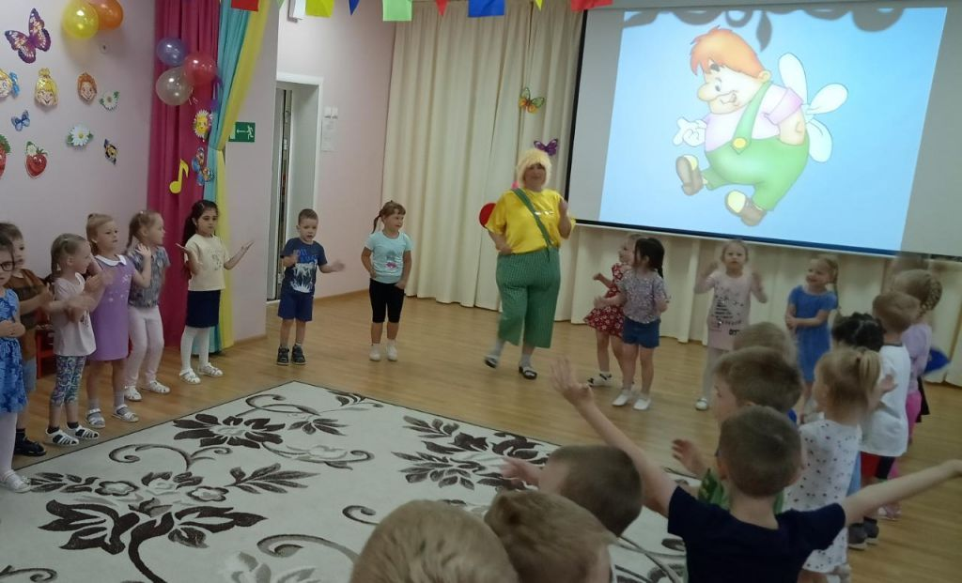
Только любовь к детям привела меня в эту профессию.
А без любви невозможно чувствовать все ее очарование. Настоящий воспитатель всегда дарит подопечным частичку своего сердца.

